Slide 1
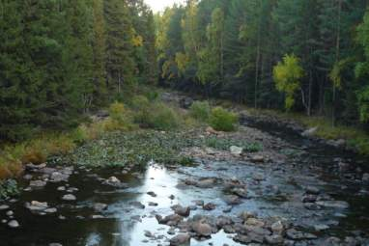
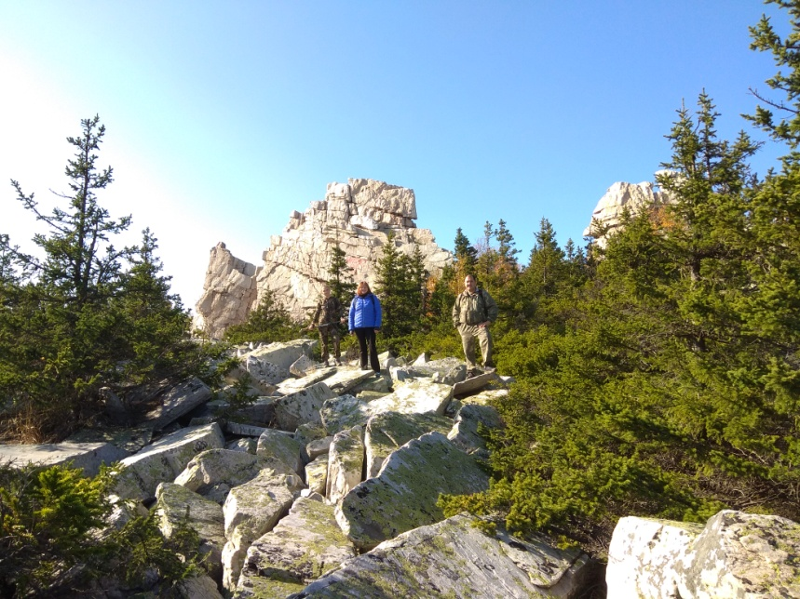
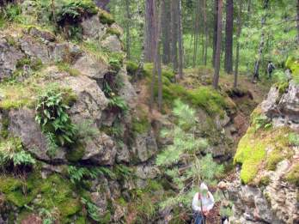
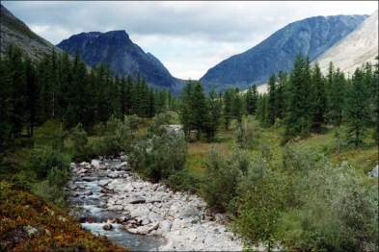
Заповедники и парки Урала
2 часть

Slide 2
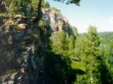
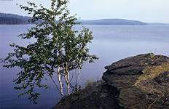
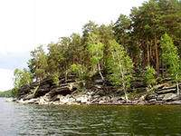
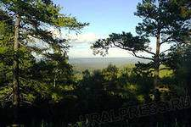
Ильменский заповедник

Slide 3
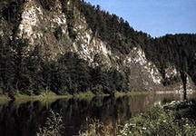
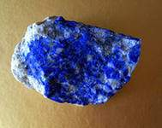
Заповедник образован в 20-ом году, на восточном склоне Южного Урала, площадь которого больше 30 тысяч га. Слава же этой земли давно перешагнула границы нашей Родины. Ученые из многих стран, очутившись здесь впервые, и все увидев собственными глазами, сравнивали Ильмены с лучшими уголками Швейцарии.

Slide 4
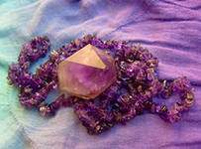
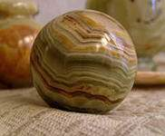
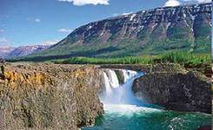
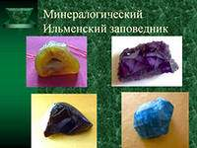
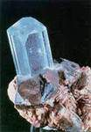
Здесь найдено более 260 минералов, из которых 11 открыты впервые в мире, а среди растений есть виды, встречающиеся только здесь. Более 30 озёр - прекрасные места для того, чтобы отдохнуть не только телом, но и душой.

Slide 5
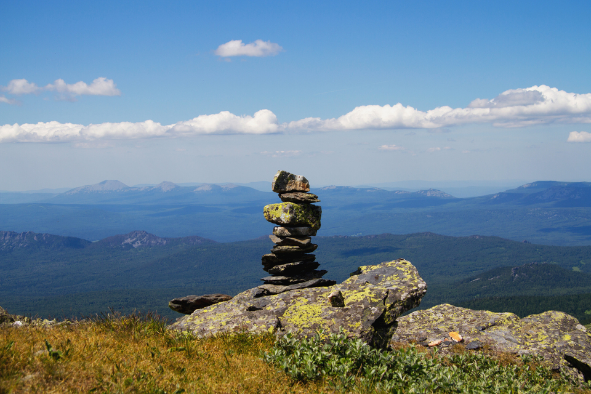
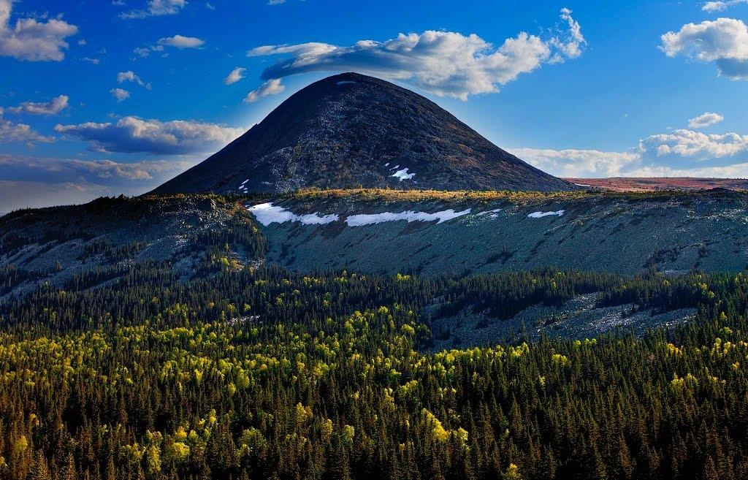
Иремель и Иремелевы горы

Slide 6
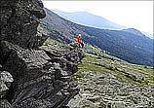
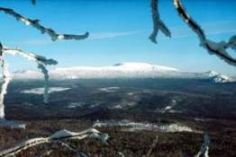
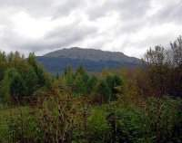
Гора Иремель - символ красоты Южного Урала. Восхождение на Иремель - это незабываемое ощущение, которое можно получить только в этих горах! Свежесть таежного воздуха, отражение солнца в брызгах горной воды! Небеса над вершинами... Иремель всегда притягивал к себе людей.

Slide 7
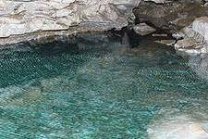
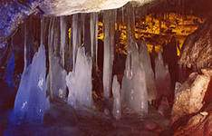
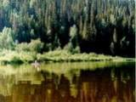
Кунгурская пещера

Slide 8
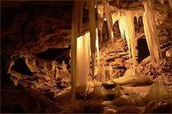
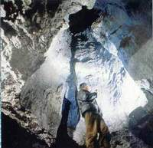
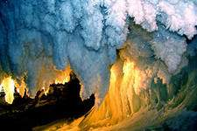
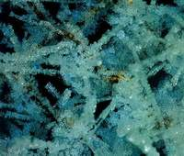
Единственная в России пещера, специально оборудованная для экскурсий. Почти на шесть тысяч метров тянутся под землей ее причудливо разветвленные ходы, и это лишь разведанная часть. А подземный туристический маршрут составляет всего лишь полтора километра. Тут нет стен и потолков, а есть некий каменный монолит, окружающий вас.

Slide 9
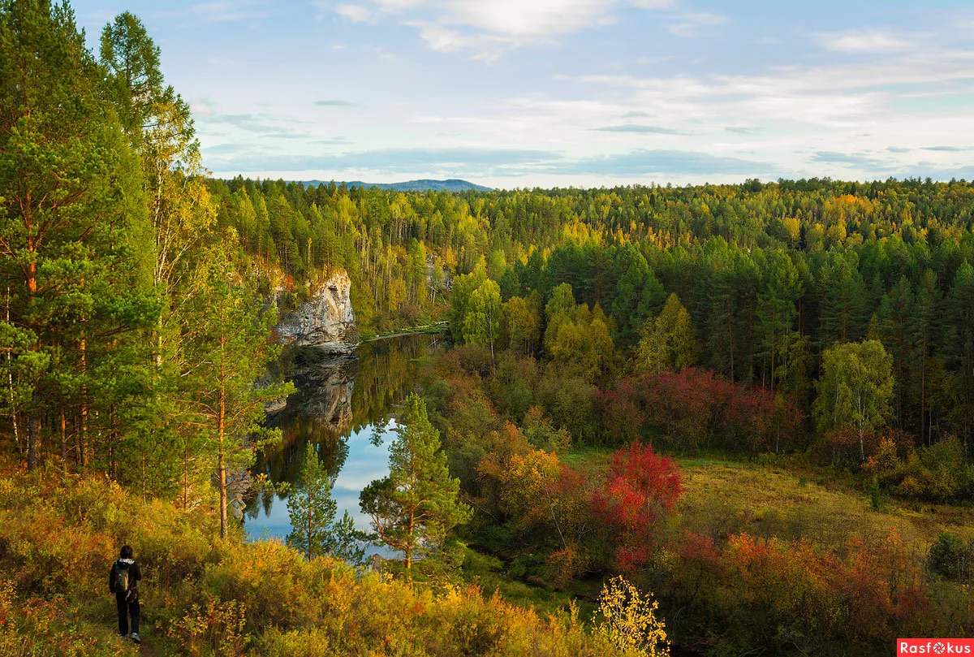
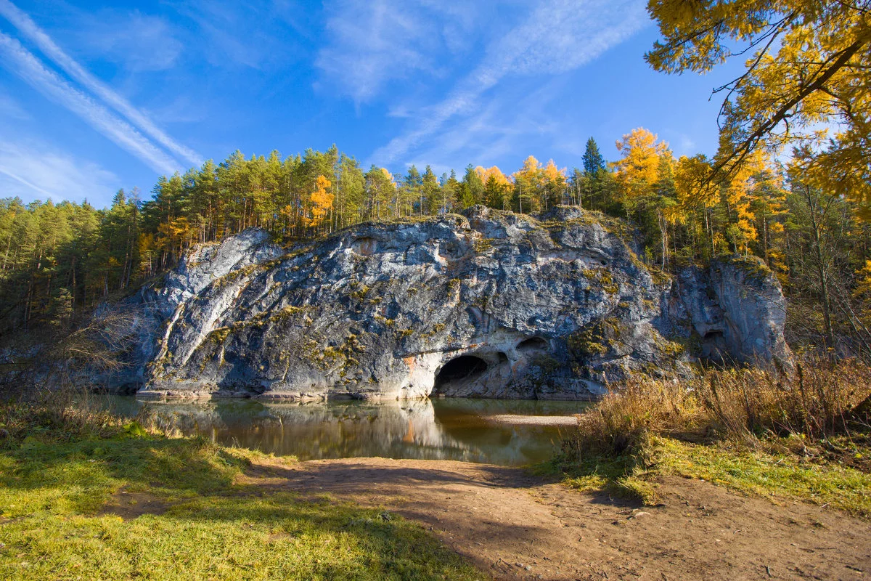
Природный парк "Оленьи ручьи" расположен на юго-западе Свердловской области, в нижнем течении реки Серги. Он создан в 1999 году на площади 12 тыс. га в одном из самых популярных туристских районов Среднего Урала. Туристов сюда привлекают удивительные по красоте пейзажи древней речной долины, изобилующие разнообразными природными и историческими объектами.

Slide 10
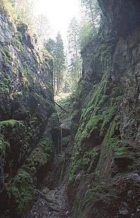
Здесь расположена самая главная, а следовательно, самая большая пещера в Свердловской области с добрым названием "Дружба".

Slide 11
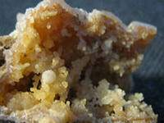
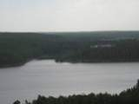
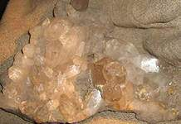
Режевской заказник

Slide 12
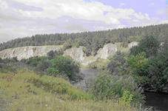
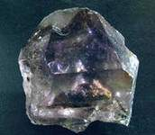
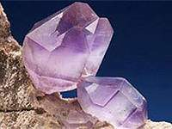
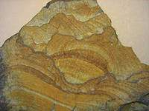
"Режевской заказник создан 13 февраля1995 года в Свердловской области на площади 32500 га.
Основной задачей является охрана минералогических объектов - старых и новых копей (аметистов, топазов, изумрудов, турмалинов и др.), а также месторождений подземных вод. Он также является комплексным заказником по охране охотничьих видов животных. Под охраной находится более 60 копей.

Slide 13
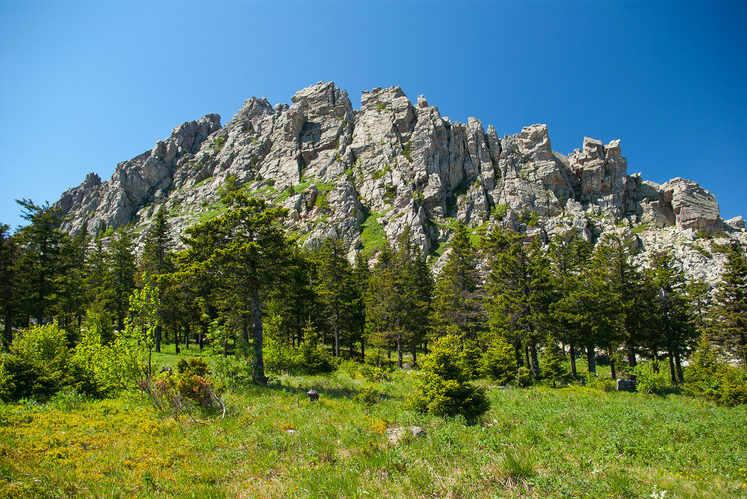
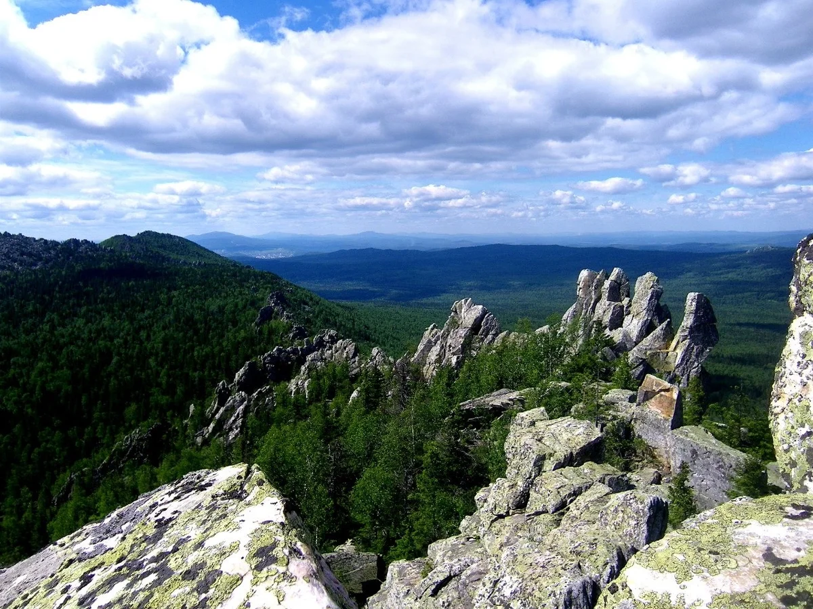
Национальный природный парк Таганай

Slide 14
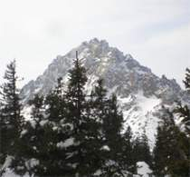
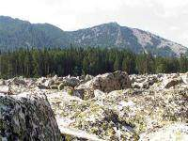
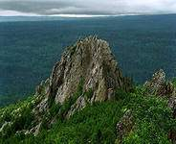
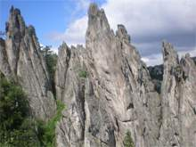
Национальный природный парк "Таганай" - один из самых молодых национальных парков России. Парк находится в одном из наиболее уникальнейших уголков Южного Урала, в районе Таганайского горного узла, чуть севернее старинного уральского города Златоуста.

Slide 15
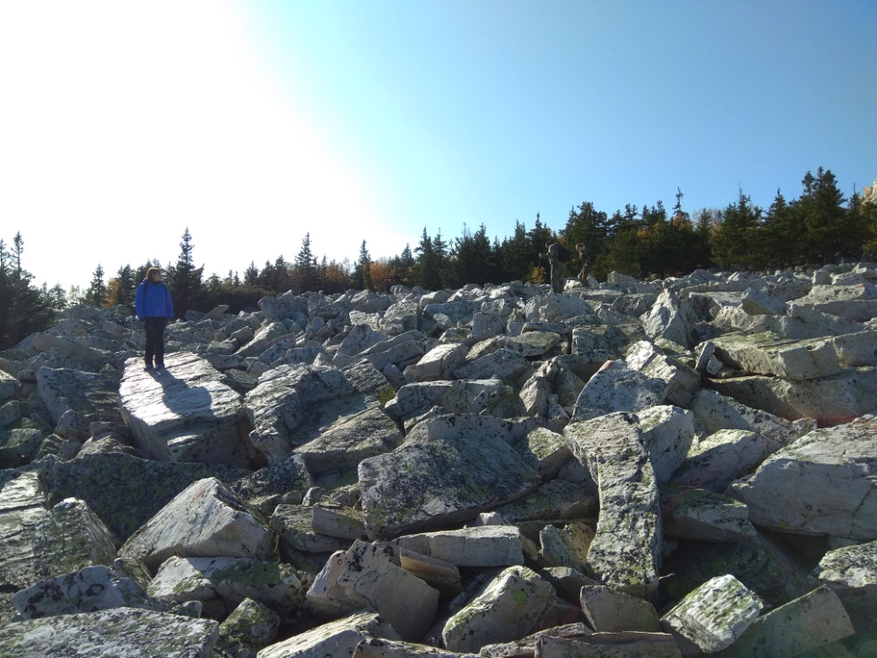
Большая каменная река хаотическое нагромождение огромных валунообразных обломков авантюрина содержащих кварц. "Река", имеет в длину более 6 км при ширине от 100м до 800м и "течет" в распаде между Двуглавой и Средним Таганаем. Авантюрин кварцит светлых, розовых, медовых оттенков и густо-вишневых, бурых цветов с включением чешуек слюды, гематита и ильменита, создающих неповторимую игру таланаита.

Slide 16
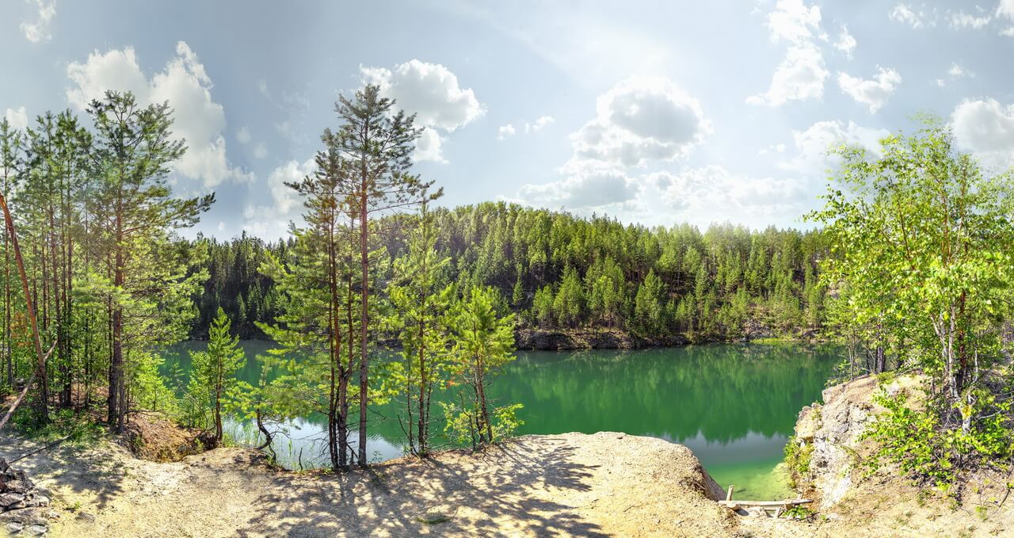
Природный парк «Бажовские места»
Основанный не так давно, 4 апреля 2007 года природный парк, назван в честь уральского писателя Бажова П.П.. Расположенный в 60 км от Екатеринбурга парк, отличается преимущественно большим количеством уникальных природных и культурных объектов, в связи, с чем наделен статусом особо охраняемой территории. назван в честь знаменитого уральского писателя Павла Петровича Бажова. Родители писателя жили в Сысерти, в Полевском и в Верхней Сысерти. Образы Сысерти и Урала запечатлены во многих его сказах и повестях.

Slide 17
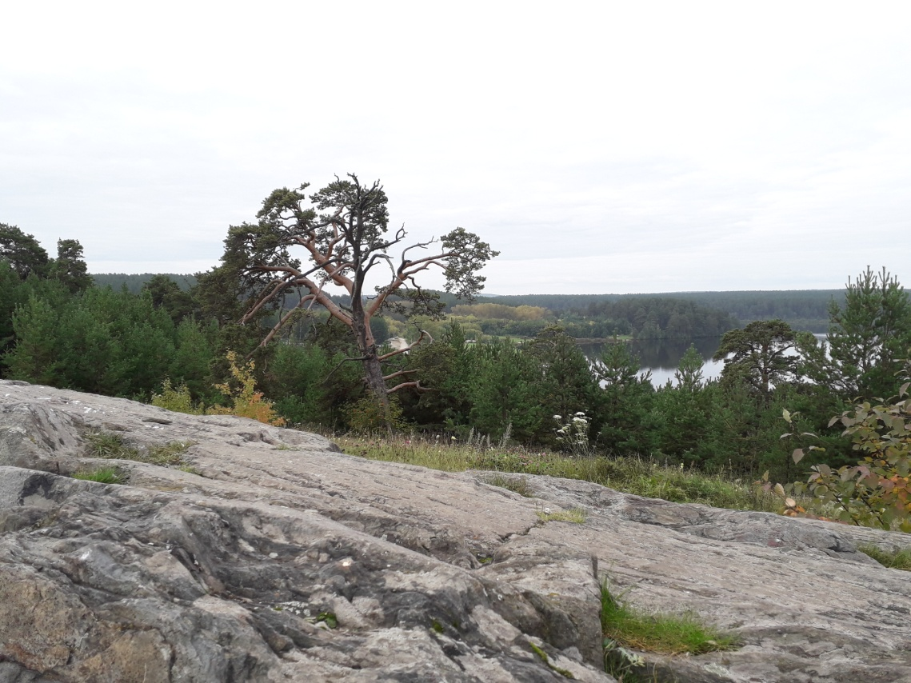
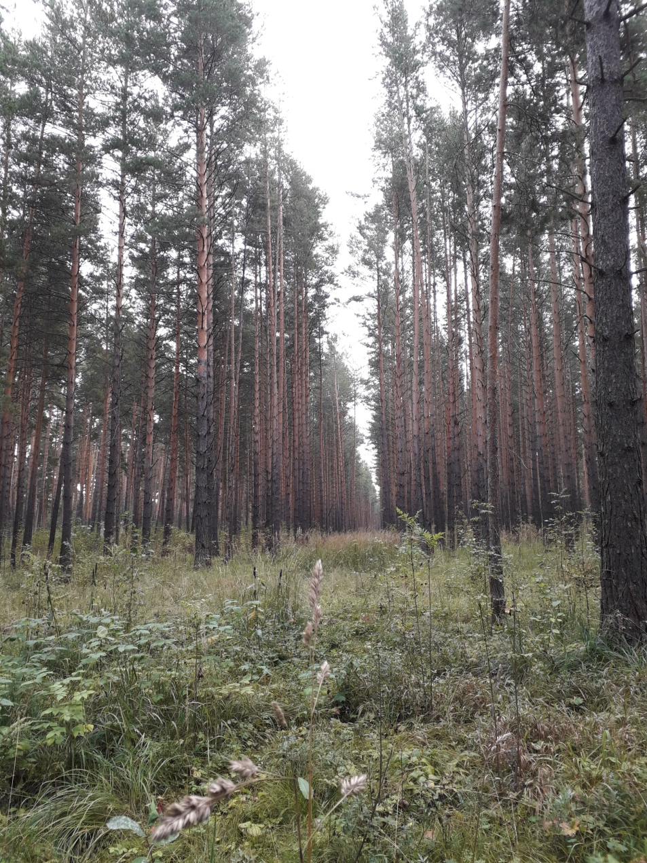
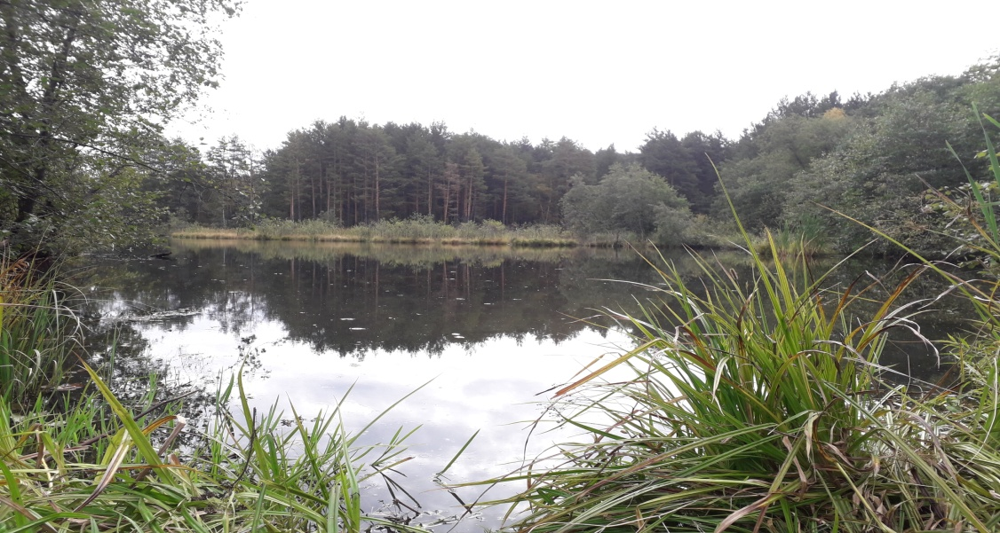

Slide 18
Спасибо за внимание !

